Slide 1
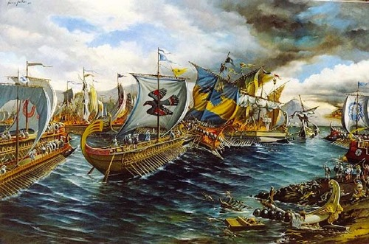
Görög-Perzsa háborúk következményei
Készítette: Andalik Gergő, Török Máté, Molnár Ádám, Kerekes Eliot, Csöllei Gergő, Nagyszegi Zsombor, Böröcz Robika

Slide 2
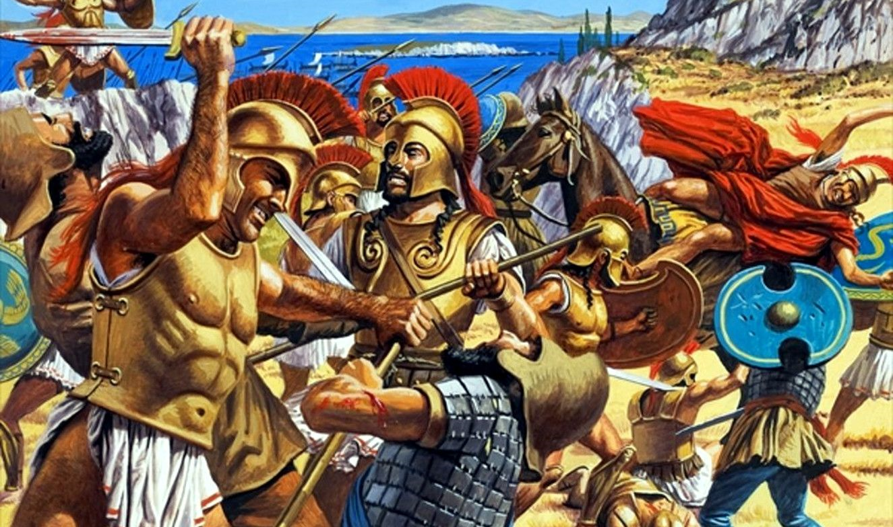
Pontosan ötven évvel a háborúk befejezése után a két fél kapcsolata holtponton volt. A görögök megerősítették a poliszok többségében az önállóságukat, de a hadjárataik katasztrófával végződtek. A perzsák leverték az ión felkelést,viszont Görögországot nem tudták leigázni.

Slide 3
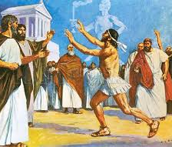
Pontosan ötven évvel a háborúk befejezése után a két fél kapcsolata holtponton volt. A görögök megerősítették a poliszok többségében az önállóságukat, de a hadjárataik katasztrófával végződtek. A perzsák leverték az ión felkelést, viszont Görögországot nem tudták leigázni.

Slide 4
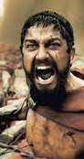
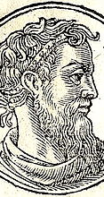
A nyugati közvélemény I. Leónidasz spártai király önfeláldozó veresége ellenére győzteseknek titulálja a görögöket. A történészek másik fele szerint a perzsák bosszúból mentek bele a háborúba.
I. Khsajársá Athén elfoglalása után nem folytatta a szárazföldi háborút
I. Leonidasz Spártai király
I. Khsajársá Perzsa király

Slide 5
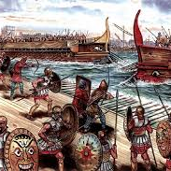
Hosszútávú következményei:
A perzsák megőrizték vezető szerepüket, de a görögök is növelték a befolyásukat a politikában.
A Peloponnészoszi háború (Kr.e 431-404), amelyben az athéniak akarták uralni a félsziget görög poliszait, azonban a perzsák Spártának segítettek.
A Kr.e 4. század elején a spártaiak oldalára álltak a poliszok, a perzsák hirtelen Athén szövetségesei lettek.

Slide 6

Köszönjük szépen a figyelmet

